Slide 1
Начало работы с Вебом

Slide 2
История вашего первого веб-сайта
Необходимо много работать, чтобы создать профессиональный веб-сайт, так что, если вы новичок в веб-разработке, мы рекомендуем начать с малого. Вы не будете создавать ещё один Facebook прямо сейчас, но создать свой простой веб-сайт не так уж и сложно, так что мы начнём с этого.

Slide 3
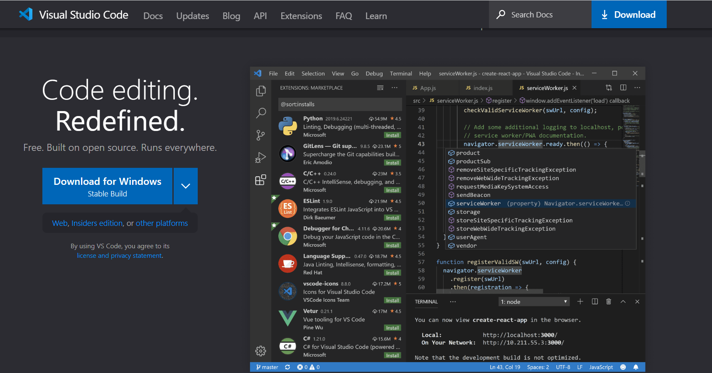
Установка базового программного обеспечения

Slide 4
Каким должен быть ваш веб-сайт?
Перво-наперво: планирование
Перед тем как делать что-то, вам нужны идеи. Что ваш веб-сайт должен фактически делать? По существу, ваш веб-сайт может делать все, что угодно, но для вашей первой попытки, вы должны придерживаться простых вещей. Мы начнём с создания простой веб-страницы, содержащую заголовок, изображение и несколько абзацев.

Slide 5
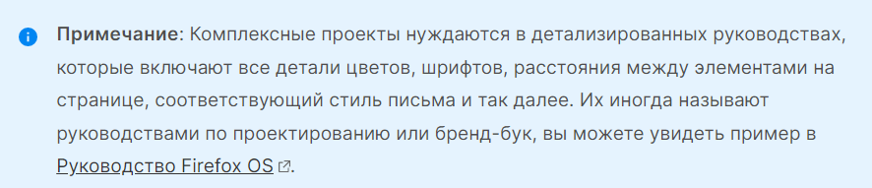
Для начала, вам будет нужно ответить на следующие вопросы:
О чем ваш веб-сайт? вам нравятся собаки, Нью-Йорк или Pacman?
Какую информацию вы предоставляете о предмете? Напишите заголовок и несколько абзацев, и подумайте над изображениями, которые вы хотите показать на своей странице.
Как будет выглядеть ваш веб-сайт, в простых терминах высокого уровня. Какой цвет фона? Какой вид шрифта будет уместен: деловой, мультяшный, жирный и кричащий или тонкий?

Slide 6
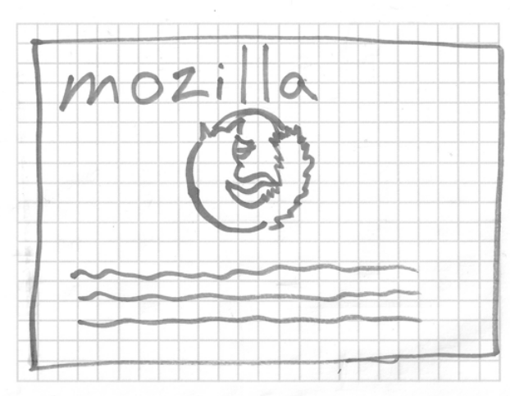
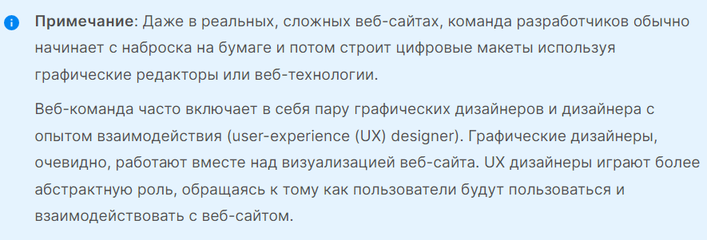
Сделайте набросок вашего дизайна
Сделайте примерный набросок того, как вы хотите, чтобы выглядел ваш сайт. Для вашей первой веб-страницы должен получиться небольшой набросок, и вы должны взять это в привычку. Это действительно помогает, и вам не нужно быть Ван Гогом!

Slide 7
Выберите свои активы
На данном этапе хорошо бы начать собирать контент, который в конечном итоге появится на вашей веб-странице.
Текст
У вас должен быть текст, разбитый на заголовки и параграфы. Придерживайтесь этого правила.

Slide 8
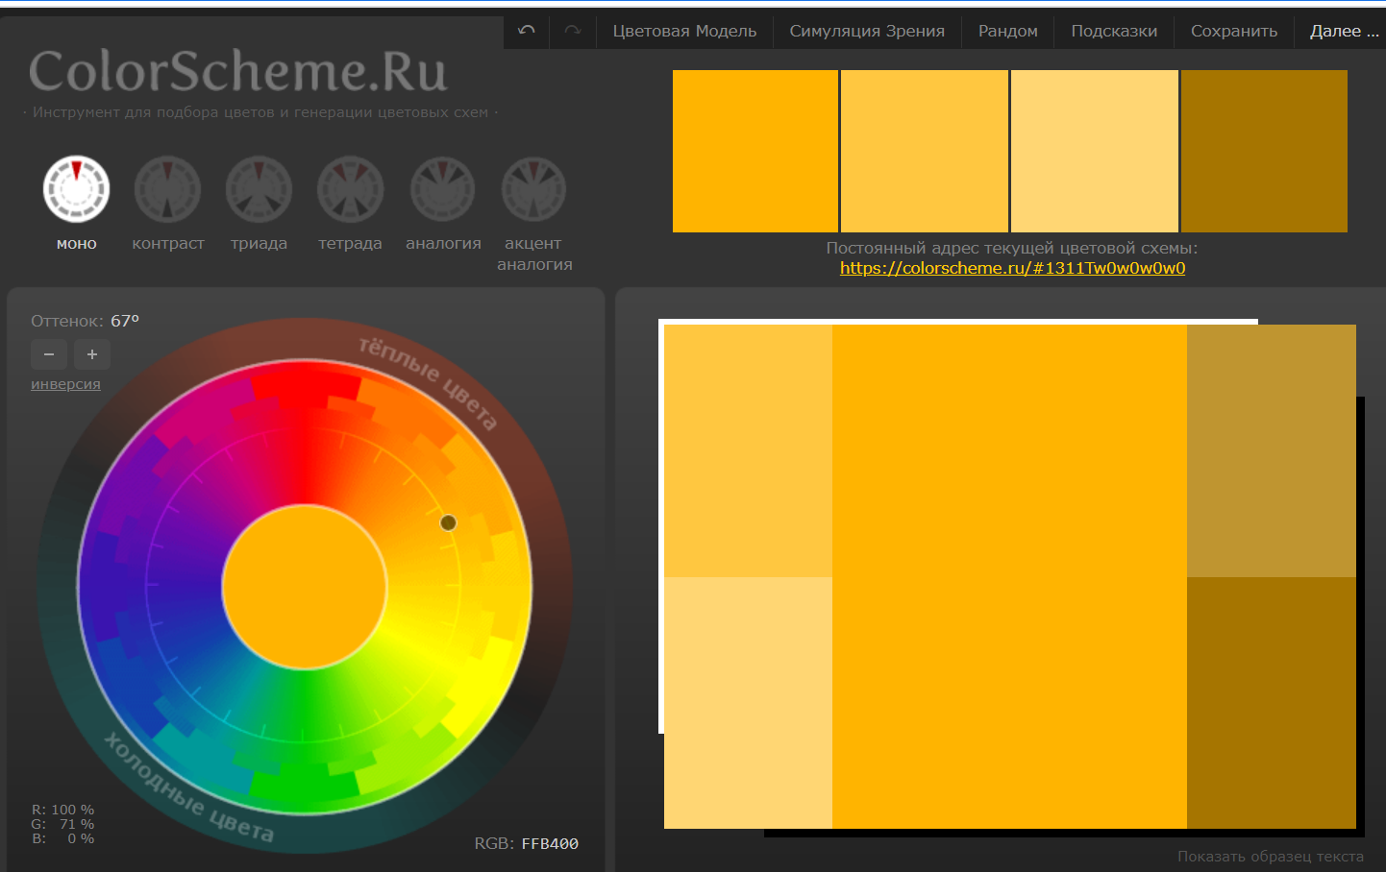
Цветовая схема
https://colorscheme.ru/

Slide 9
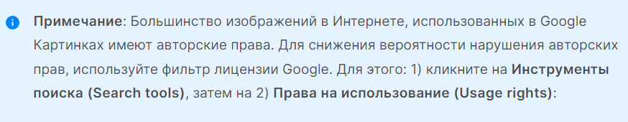
Изображения
Чтобы выбрать изображение, перейдите в Google Картинки и найдите что-нибудь подходящее.
Когда вы найдёте изображение, которое хотели, щёлкните по нему.
Нажмите кнопку В полном размере (View image).
На следующей странице, правым щелчком мыши на изображении (Ctrl + клик на Mac), выберите Сохранить изображение как... (Save Image As...), и выберите место для сохранения вашего изображения. В качестве альтернативы, скопируйте адрес изображения из адресной строки браузера для последующего использования.

Slide 10
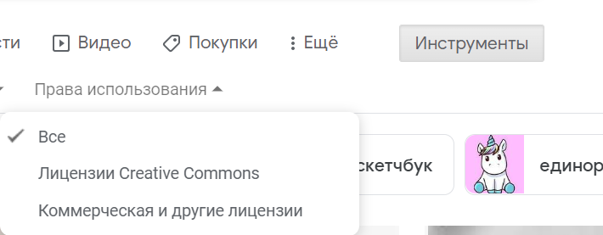
Сайты откуда желательно скачивать картинки без нарушения авторских прав:
https://unsplash.com/
https://www.freeimages.com/ru
https://pixabay.com/ru/
И тд

Slide 11
Шрифт
Чтобы выбрать шрифт:
Перейдите на Google Fonts и прокрутите список вниз, пока не найдёте шрифт, который вам понравится. Вы также можете использовать элементы управления справа для дальнейшей фильтрации результатов.
Щёлкните на шрифт который вы хотите выбрать.
Щёлкните по кнопке "* Select this style" рядом со шрифтом . ("*«можно выбрать несколько)
В всплывающем окне вы можете увидеть и скопировать строки кода, которые предоставляет Google, чтобы сохранить их позже в вашем текстовом редакторе.

Slide 12
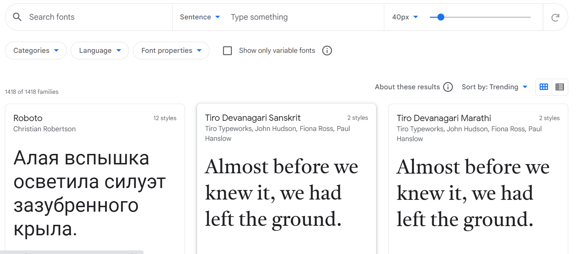
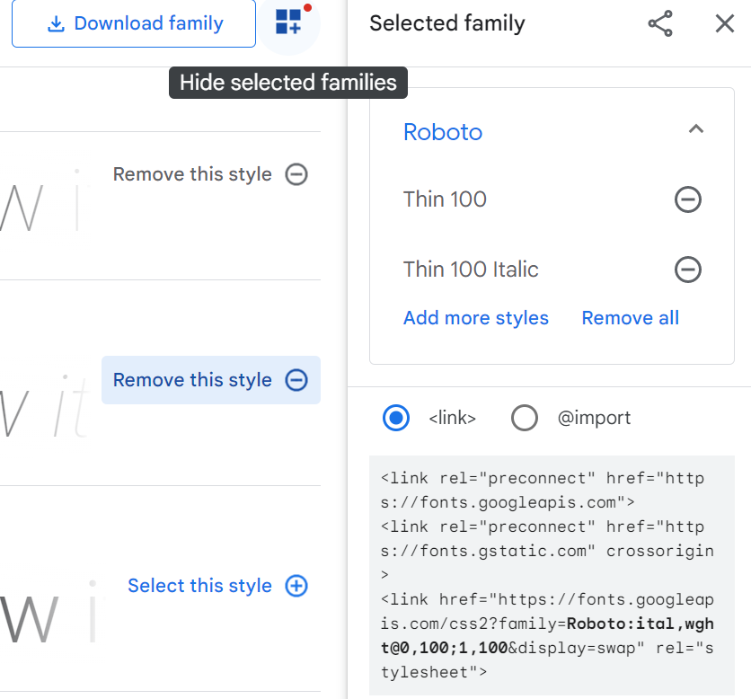

Slide 13
Работа с файлами
Веб-сайт состоит из множества файлов: текстового контента, кода, стилей, медиа-контента, и так далее. Когда вы создаёте веб-сайт, вы должны собрать эти файлы в рациональную структуру на вашем локальном компьютере, убедитесь, что они могут общаться друг с другом, и весь ваш контент выглядит правильно, прежде чем вы, в конечном итоге загрузите их на сервер. Обсудим некоторые вопросы, о которых вам следует знать, чтобы вы могли рационально настроить файловую структуру для своего веб-сайта.

Slide 14
Где ваш веб-сайт должен располагаться на вашем компьютере?
Когда вы работаете на веб-сайте локально на вашем компьютере, вы должны держать все связанные файлы в одной папке, которая отражает файловую структуру опубликованного веб-сайта на сервере. Эта папка может располагаться где угодно, но вы должны положить её туда, где вы сможете легко её найти, может быть, на ваш рабочий стол, в домашнюю папку или в корень вашего жёсткого диска.
Выберите место для хранения проектов веб-сайта. Здесь, создайте новую папку с именем web-projects (или аналогичной). Это то место, где будут располагаться все ваши проекты сайтов.
Внутри этой первой папки, создайте другую папку для хранения вашего первого веб-сайта. Назовите её test-site (или как-то более творчески).

Slide 15
Небольшое отступление о регистре и пробелах
Мы всегда называть папки и файлы полностью в нижнем регистре без пробелов. Потому что:
Многие компьютеры, в частности веб-серверы, чувствительны к регистру. Так, например, если вы положили изображение на свой веб-сайт в test-site/MyImage.jpg, а затем в другом файле вы пытаетесь вызвать изображение как test-site/myimage.jpg, это может не сработать.
Браузеры, веб-серверы и языки программирования не обрабатывают пробелы последовательно. Например, если вы используете пробелы в имени файла, некоторые системы могут отнестись к имени файла как к двум именам файлов. Некоторые серверы заменяют пробелы в вашем имени файла на "%20" (символьный код для пробелов в URI), в результате чего все ваши ссылки будут сломаны. Лучше разделять слова дефисами, чем нижними подчёркиваниями: my-file.html лучше чем my_file.html.

Slide 16
Говоря простым языком, вы должны использовать дефис для имён файлов. Поисковая система Google рассматривает дефис как разделитель слов, но не относится к подчёркиванию таким образом. По этим причинам, лучше всего приобрести привычку писать названия ваших папок и файлов в нижнем регистре без пробелов, разделяя слова дефисами, по крайней мере, пока вы не поймёте, что вы делаете. Так в будущем вы столкнётесь с меньшим количеством проблем.

Slide 17
Какую структуру должен иметь ваш веб-сайт?
Далее, давайте взглянем на то, какую структуру должен иметь наш тестовый сайт. Наиболее распространённые вещи, присутствующие в любом проекте сайта, которые мы создаём: индексный файл HTML и папки, содержащие изображения, файлы стилей и файлы скриптов. Давайте создадим их сейчас:

Slide 18
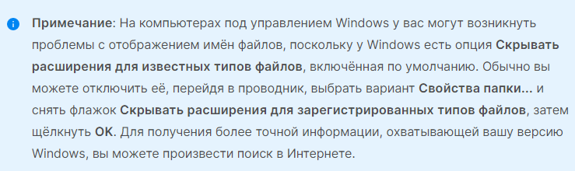
index.html: Этот файл обычно содержит контент домашней страницы, то есть текст и изображения, которые люди видят, когда они впервые попадают на ваш сайт. Используя ваш текстовый редактор, создайте новый файл с именем index.html и сохраните его прямо внутри вашей папки test-site.
Папка images: Эта папка будет содержать все изображения, которые вы используете на вашем сайте. Создайте папку с именем images внутри вашей папки test-site.
Папка styles: Эта папка будет содержать CSS код, используемый для стилизации вашего контента (например, настройка текста и цвета фона). Создайте папку с именем styles внутри вашей папки test-site.
Папка scripts: Эта папка будет содержать весь JavaScript-код, используемый для добавления интерактивных функций на вашем сайте (например, кнопки которые загружают данные при клике). Создайте папку с именем scripts внутри вашей папки test-site.

Slide 19
Файловые пути
Для того, чтобы файлы общались друг с другом, вы должны указать файлам путь друг к другу - обычно один файл знает, где находится другой. Чтобы продемонстрировать это, мы вставим немного HTML в наш файл index.html и научим его отображать изображение, которое вы выбрали в статье "Каким должен быть ваш веб-сайт?"

Slide 20
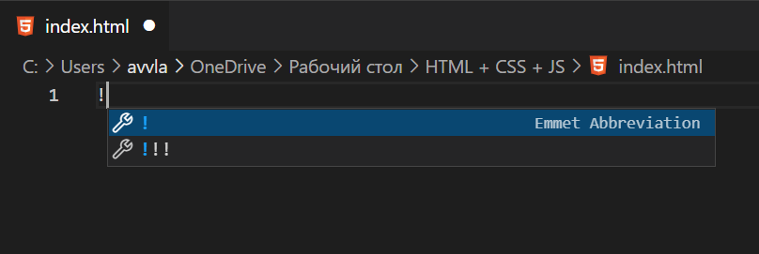
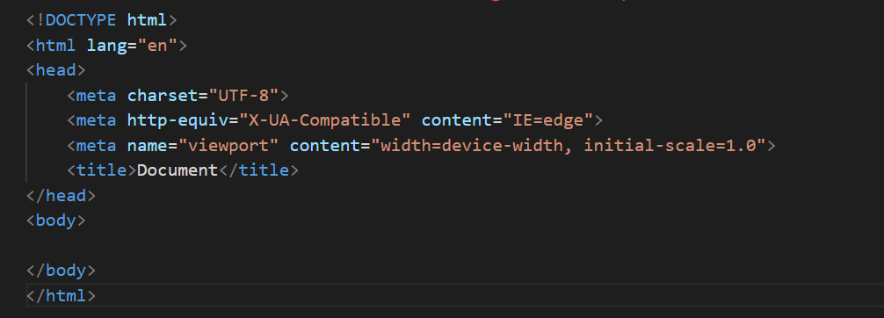
Скопируйте изображение, которое вы выбрали ранее, в папку images.
Откройте ваш файл index.html и вставьте следующий код в файл именно в таком виде. Не беспокойтесь,мы рассмотрим структуры более подробно.
Ставим ! Знак и нажимает TAB
Мы получаем базовую HTML разметку

Slide 21

Строка <img src="" alt="Моё тестовое изображение"> - это HTML код, который вставляет изображение на страницу. Мы должны сказать HTML, где находится изображение. Изображение находится внутри папки images, которая находится в той же директории что и index.html. Чтобы спуститься вниз по нашей файловой структуре от index.html до нашего изображения, путь к файлу должен выглядеть так images/your-image-filename. Например наше изображение, названное firefox-icon.png, имеет такой путь к файлу: images/ mozilla_firefox.png.
Вставьте путь к файлу в ваш HTML код между двойными кавычками src="".
Сохраните ваш HTML файл, а затем загрузите его в вашем браузере (двойной щелчок по файлу). Вы должны увидеть вашу новую веб-страницу, отображающую ваше изображение!

Slide 22

В случае ошибки в пути к файлу вы увидите альтернативный текст

Slide 23
Некоторые общие правила о путях к файлам:
Для ссылки на целевой файл в той же директории, что и вызывающий HTML файл, просто используйте имя файла, например, my-image.jpg.
Для ссылки на файл в поддиректории, напишите имя директории в начале пути, плюс косую черту (forwardslash, слеш), например: subdirectory/my-image.jpg.
Для ссылки на целевой файл в директории выше вызывающего HTML файла, напишите две точки. Например, если index.html находится внутри подпапки test-site, а my-image.png - внутри test-site, вы можете обратиться к my-image.png из index.html, используя ../my-image.png.
Вы можете комбинировать их так, как вам нравится, например ../subdirectory/another-subdirectory/my-image.png.

Slide 24
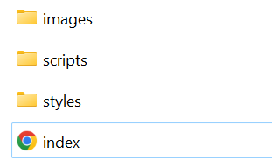
Что должно быть сделано
К настоящему моменту структура вашей папки должна выглядеть примерно так:

